Slide 1

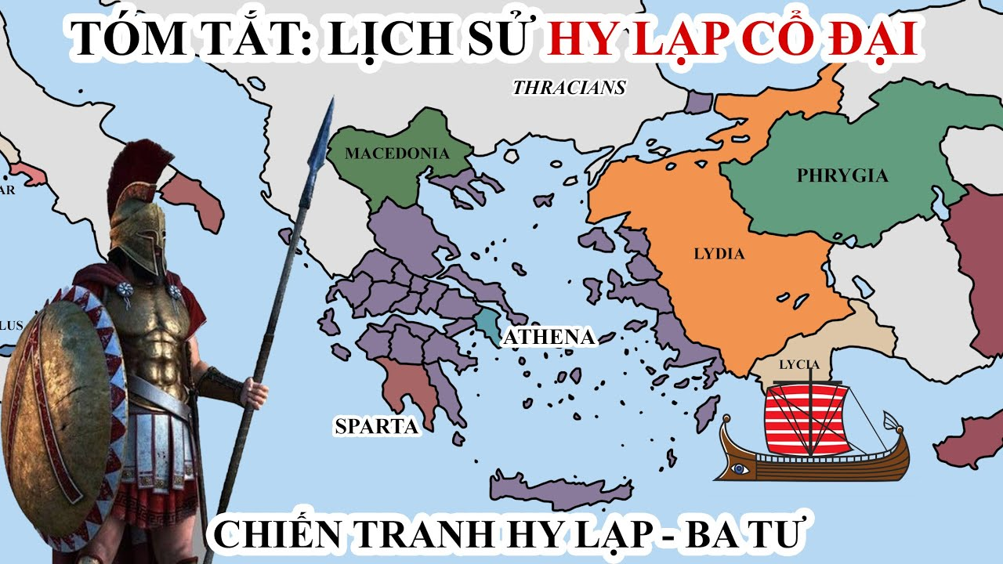




Slide 2





Slide 3






1. Vị trí địa lí và một số thành tựu tiêu biểu

Slide 4
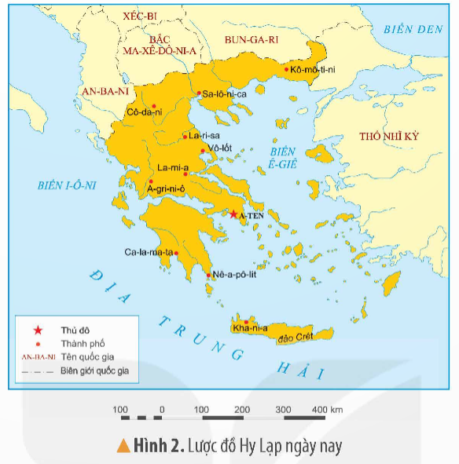
- Quan sát lược đồ hình 2, thảo luận nhóm theo các câu hỏi gợi ý:
+ Hy Lạp thuộc châu lục nào?
+ Tiếp giáp với những quốc gia, đại dương nào?

Slide 5



Slide 6
Hy Lạp là một quốc gia nằm ở Đông Nam Âu, tại cực nam của bán đảo Balkan.
Hy Lạp ngày nay nằm ở phía nam châu Âu, phía bắc tiếp giáp An-ba-ni (Albania), Bắc Ma-xê-đô-ni-a (Macedonia) và Bun-ga-ri (Bulgaria); phía đông và nam giáp Thổ Nhĩ Kỳ và biển Ê-giê (Aegea); phía tây giáp biển I-ô-ni (Ionia)

Slide 7
Kể tên những thành tựu tiêu biểu trong lĩnh vực kiến trúc của văn minh Hy Lạp.

Slide 8
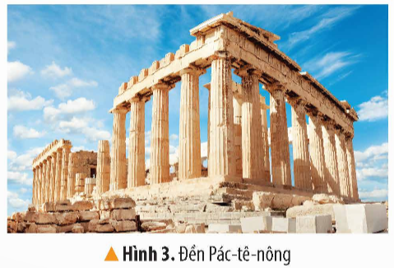
Đền Pác-tê-nông: được xây dựng trên đồi A-crô-pôn (Acropole) vào thế kỉ V TCN. Đền được xây dựng bằng đá cẩm thạch trắng, mái được đỡ bởi các cột tròn ở bốn mặt. Bên trong đền có một phòng lớn, phía trước đặt tượng thờ nữ thần A-tê-na cao 6 m, được chế tác từ vàng và ngà voi.
Đền Pác-tê-nông: là kiệt tác kiến trúc của văn minh Hy Lạp cổ đại còn được lưu giữ đến ngày nay.

Slide 9
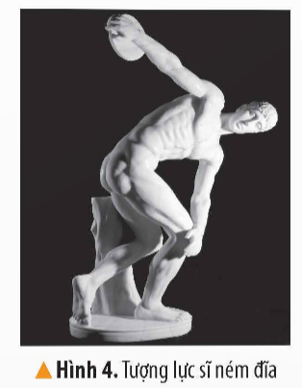
Tượng lực sĩ ném đá đĩa: là một bức tượng kinh điển của nghệ thuật tạc tượng Hy Lạp cổ đại, hiện nay được trưng bày trong Viện Bảo tàng Anh ở Luân Đôn. Vận động viên đang thực hiện động tác ném đĩa với một dáng vẻ hoàn hảo. Cơ bắp và biểu hiện tập trung tạo ra ấn tượng như một mũi tên đang căng trên dây cung trước khi được bắn ra.

Slide 10
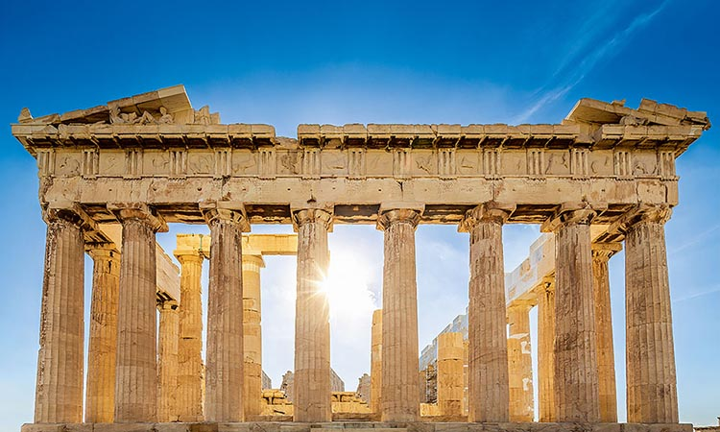


Slide 11
2. Kể chuyện về các vị thần và lịch sử ô-lim-píc

Slide 12

Đọc câu chuyện A-tê-na - Nữ thẫn trí tuệ và tài năng trong SGK, sau đó thực hiện nhiệm vụ: Kể lại với bạn câu chuyện nữ thẫn A-tê-na và nêu cảm nhận của mình về câu chuyện đó.

Slide 13
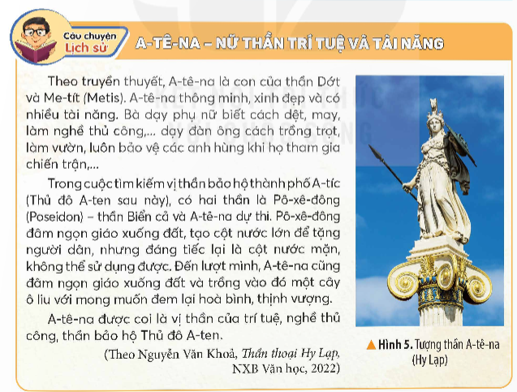

Slide 14

Theo thần thoại, A-tê-na được sinh ra từ đâu?
Theo thần thoại, A-tê-na được sinh ra từ đầu của thần Dớt.

Slide 15
Bà được miêu tả như thế nào?
Bà được miêu tả là một nữ thần thông minh, xinh đẹp với đôi mắt sáng rực, đầu đội mũ chiến binh.
A-tê-na là nữ thần gắn liền với trí tuệ, nghề thủ công mĩ nghệ và chiến tranh.

Slide 16
Bà được tôn vinh trong nhiều khía cạnh nào?
Bà được tôn vinh trong nhiều khía cạnh cuộc sống, từ bảo vệ thành phố, khuyến khích sáng tạo và nghệ thuật, đến trí tuệ và chiến lược trong chiến tranh.

Slide 17
Bà còn là biểu tượng gì?
Bà còn là biểu tượng của sự thông minh, khôn ngoan và sự mạnh mẽ của người phụ nữ.

Slide 18
Đọc câu chuyên lịch sử Ô-lim-píc, kể lại với bạn trong nhóm theo gợi ý:

Slide 19
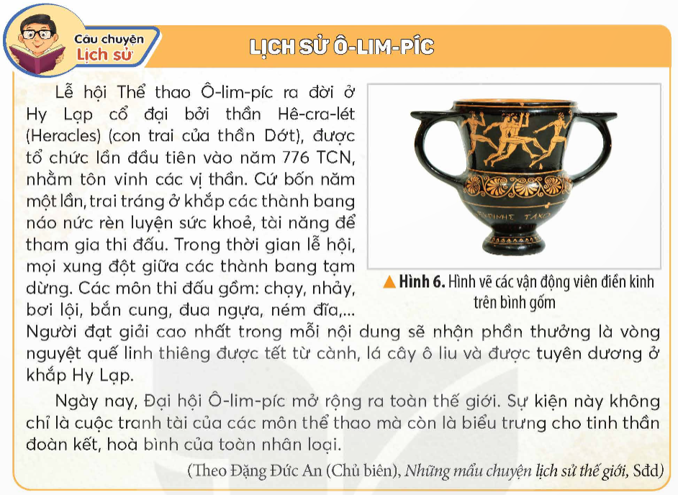

Slide 20
Lễ hội thể thao Ô-lim-píc có nguồn gốc từ đâu?
Lễ hội thể thao Ô-lim-pic ra đời ở Hy Lạp cổ đại bởi thần Hê-cra-lét (con trai thần Dớt), được tổ chức lần đầu tiên năm 776 TCN, nhằm tôn vinh các vị thần.

Slide 21
Mục đích của lễ hội là gì?
Lễ hội nhằm tôn vinh các vị thần.

Slide 22
Trong lễ hội thường tổ chức những hoạt động gì?
Thi đấu các môn gồm: chạy, nhảy, bơi lội, bắn cung, đua ngựa, ném đĩa...

Slide 23
Ý nghĩa của việc duy trì lễ hội đó đến ngày nay...).
Lễ hội không chỉ là cuộc tranh tài của các môn thể thao mà còn là biểu trưng cho tinh thần đoàn kết, hoà bình của nhân loại,...

